Slide 1
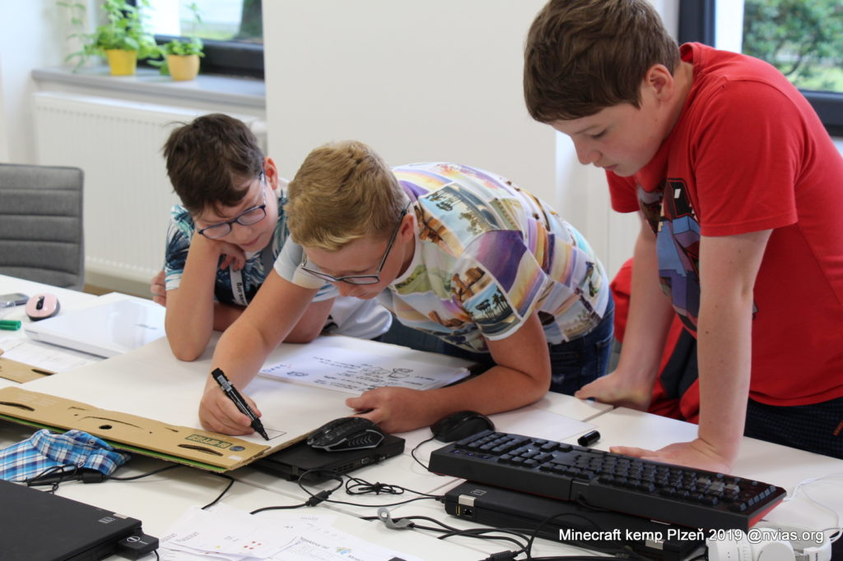
Technické vzdělávání dětí a studentů

Slide 2
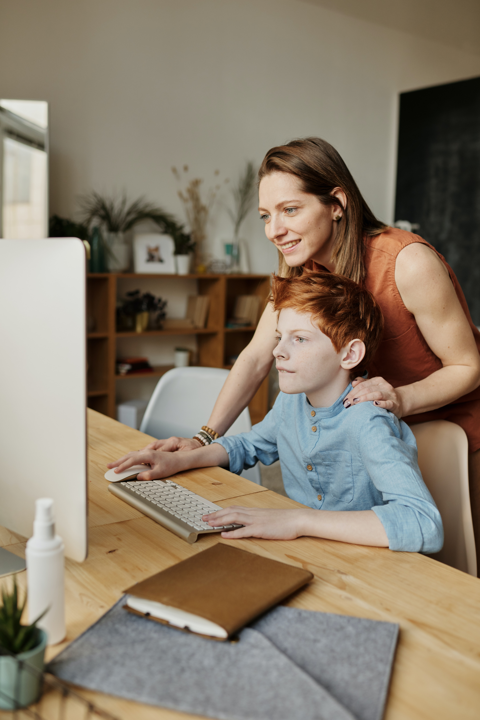
Kdo jsme:
Parta lidí, která se zajímá o další možnosti vzdělávání pro děti
Není nám lhostejné dnešní využití technologií pro děti – přeměna hry ve výukový „předmět“
Příprava a nasměrování dětí na jejich budoucnost a uplatnění na trhu práce
www.bridgeacademy.cz
<number>

Slide 3
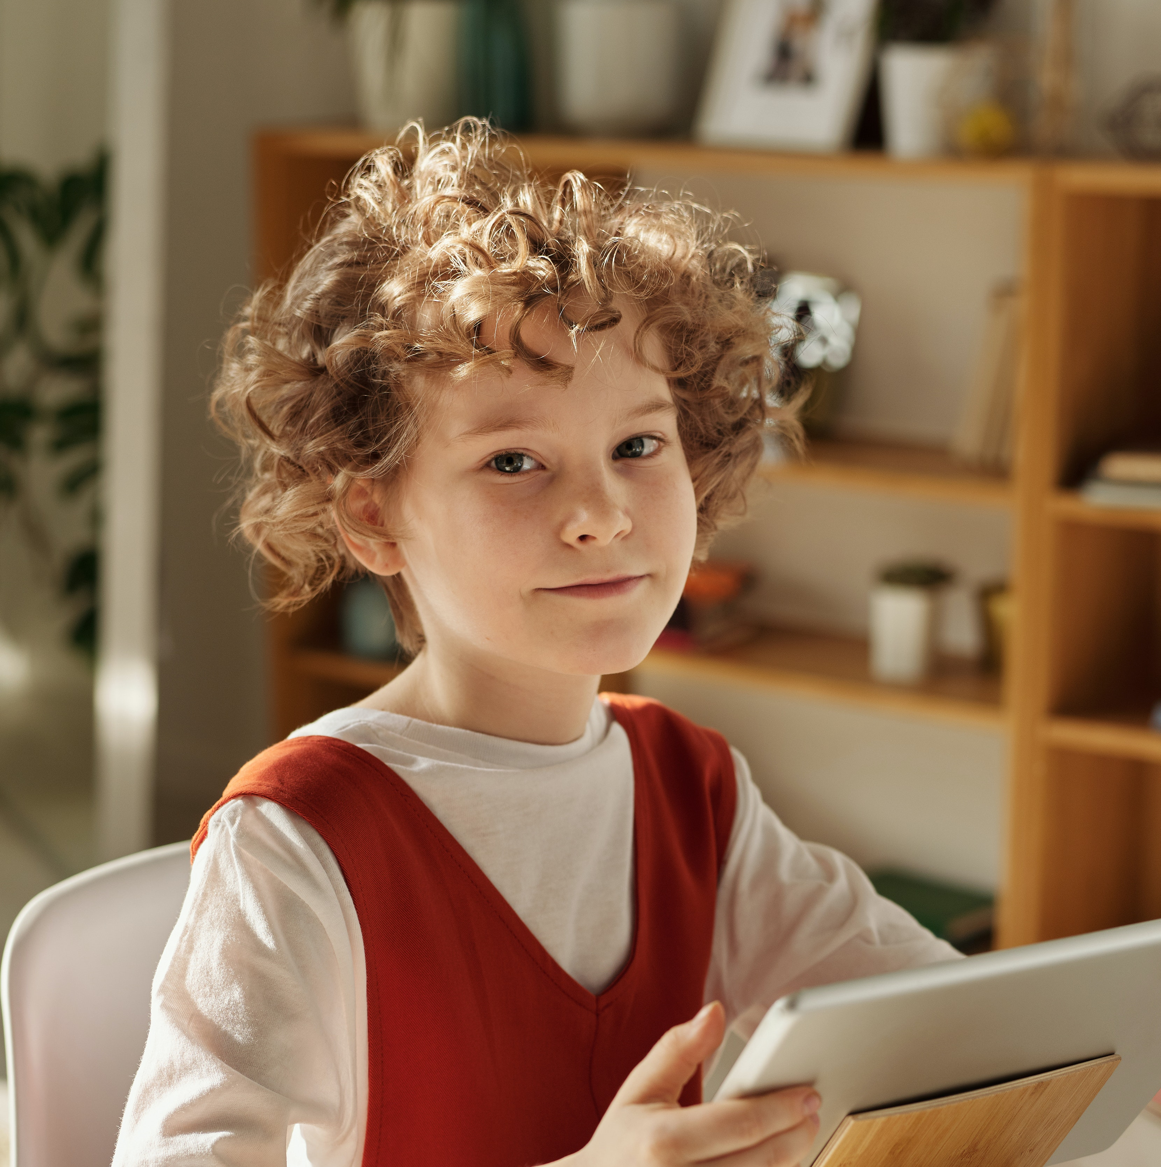
Naše myšlenka
Vize mimoškolního vzdělávání :
Dát dětem prostor k sebevyjádření
Využití nových metod učení
Rozvoj a podpora vlastní iniciativy dětí se aktivně prosazovat ve výuce
Zapojení dětí a jejich myšlenek do tvůrčích výstupů
www.bridgeacademy.cz
<number>

Slide 4
Naše aktivity
Kroužky: Programování v Minecraftu (onsite, online), Programování v Robloxu, Správa serverů
Projektové dny Naše firmy pro školy (žáci 8. - 9. tříd)
Příměstské kempy programování v Minecraftu
Podpora škol při využití technologií ve výuce (EDU verze Minecraft)
Získávání podpor pro rodiče samoživitele, podpora venkova, podpora pro děti, jejichž rodiče na toto vzdělávání nedosáhnou
Další vzdělávací programy spojené s využitím herních platforem s využitím anglického jazyka
<number>

Slide 5
Student path
ZŠ 6-15 let
Lektor od 15 let
SŠ
VŠ
26+ let
Minecraft
Roblox
Lektor
Umělá inteligence
Vodíkové technologie
IoT
Uplatnění se na trhu práce v IT sektoru
<number>

Slide 6
Nástroje vůči cílové skupině
1
2
3
Webové
stránky
Sociální
sítě
Osobní komunikace – cílené oslovení
<number>

Slide 7
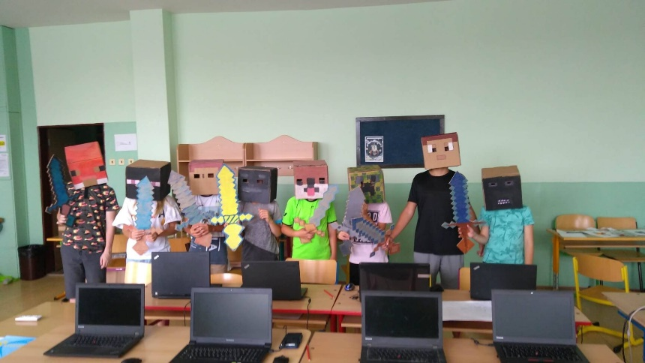
Jeden z našich výstupů
www.bridgeacademy.cz
<number>

Slide 8
Děkujeme za pozornost
Alena Polívková Kněžková
Naďa Hynek
alena.polivkova@bridgeacademy.cz
nada.hynek@bridgeacademy.cz
724 581 938
www.bridgeacademy.cz
<number>

